Slide 1
Ludvik XIV. Francoski

Slide 2
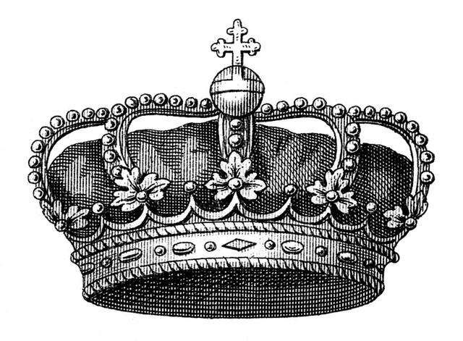
ABSOLUTIZEM
Absolutus = ločen
16., 17. stoletje, evropske države
Neomejena monarhova oblast
Prevladujoča oblika vladanja
Plemstvo izgubi vso moč
Izražanje odločitev
Denar in potrebe?
Vir: http://s3.timetoast.com/public/uploads/photos/4470361/crown-vintage-graphicsfairy009abg.jpg?1381153096
Vir: http://scvandy.wikispaces.com/file/view/Sun%20King.gif/383804224/297x284/Sun%20King.gif

Slide 3
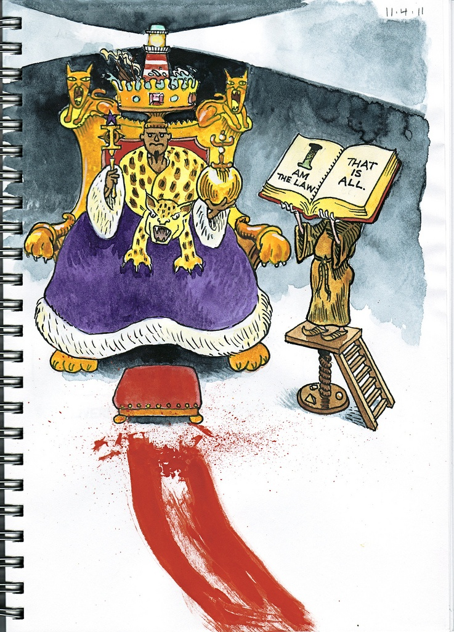
NASTANEK ABSOLUTIZMA
15., 16. stoletje
Naraščanje prebivalstva, evropskih mest
Naraščanje obrtništva, trgovine
Uveljavi se denarno gospodarstvo
Meščanstvo & vladar kot svojevrstna politična zaveznika
Razvoj novih vrst orožja, tehnik bojevanja
Močna najemniška vojska
Razvejan, vdan državni aparat
Davki
Neomejena državna oblast
Vir: http://farm6.static.flickr.com/5108/5620386780_807507e5a9_b.jpg

Slide 4
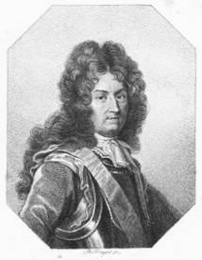
NA SPLOŠNO
Ludvik XIV. Francoski
*1638, Saint-Germain-en-Laye
†1715, Versailles
Iz rodbine Bourbonov
Francoski kralj
Kralj Navare (1643 – smrt)
Sončni kralj
Vladal 72 let in 110 dni
Ludvik XIV. Francoski
Vir: http://www.e-polis.cz/pic/louisxiv2.jpg

Slide 5
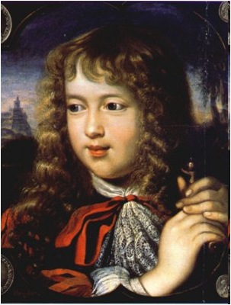
ROJSTVO IN OTROŠTVO
Mati Ana Avstrijska, oče Ludvik XIII.
Rojstvo kot čudež
Imel brata Filipa Anžurijskega
Stari starši so Habsburdžani
Zavladal pri petih letih
Ana Avstrijska vladala kot regentinja
7 let – podpiše prvi ukaz
1643 – Začetek stroge vzgoje
Rad nastopal (Balet noči)
Ludvik XIV. kot otrok
Vir: http://www.louis-xiv.de/uploads/pics/3b_10.jpg

Slide 6
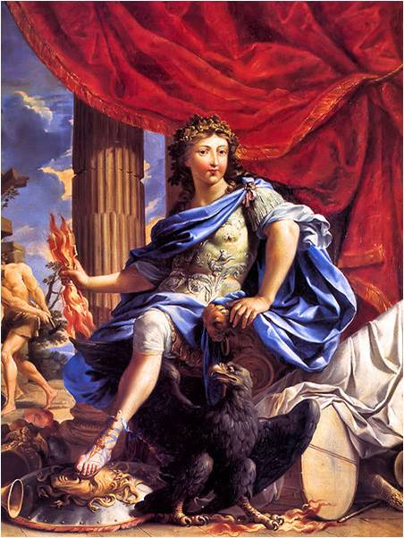
ZGODNJA DOBA VLADANJA
1648 - Westfalski mir po tridesetletni verski vojni
Izbruhnila je Fronda
Bili sta dve vstaji zoper krono
Ludvik mora državo zopet umiriti
Mazarin skušal obdavčiti posameznike v parlamentu
Ludvika je vsega naučil Mazarin
1659 – Sprejet Francosko-Špansko-Pirenejski sporazum
Ludvik XIV. leta 1655
Vir: http://upload.wikimedia.org/wikipedia/commons/5/5b/Louis_XIV_as_Child.jpg

Slide 7
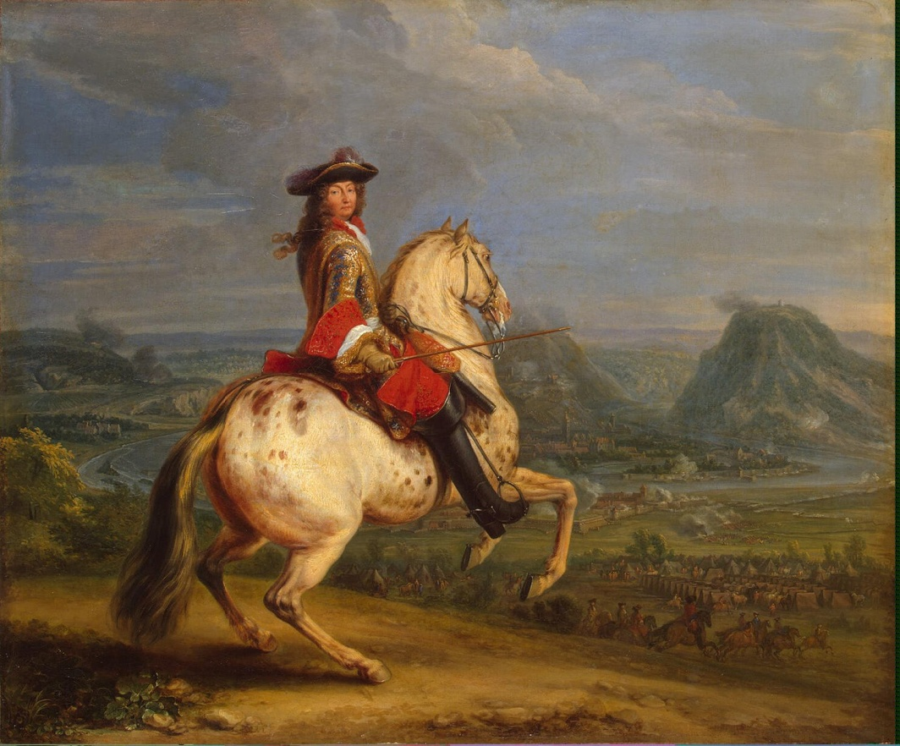
VLADANJE
Kronanje pri trinajstih letih
Neomejeno vladanje
1661 – sam se proglasi za edinega vladarja
Jean-Baptiste Colbert je njegov finančni svetovalec
Imel se za božjega zastopnika na Zemlji
Poskušal odpraviti ostanke fevdalizma
Pomiril aristokracijo, opiral se na meščanstvo
Absolutistično vladanje
“L’etaie, c’est moi.” – Država, to sem jaz.
Ludvik XIV. Na konju
Vir: http://www.artclon.com/OtherFile/Meulen_Adam-Franz_van_der-ZZZ-Louis_XIV_at_the_Taking_of_Besancon.jpg

Slide 8
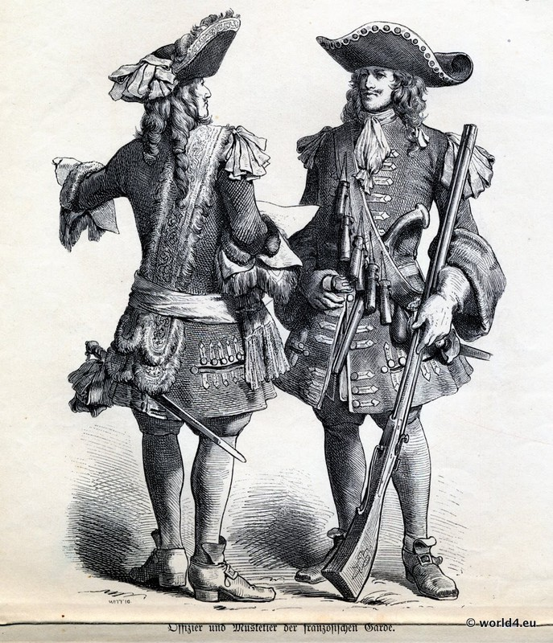
VLADANJE
Ravnal po osebnih nagibih
Centralizirana dežela
Enotna, disciplinirana vojska (sam poveljeval)
Državo razdeli na 30 upravnih območij
Zavzemal za versko enotnost (preganjal hugenote)
Napadalna zunanja politika
Bil najmočnejši francoski monarh
Utrdil absolutistično vladanje vse do francoske revolucije
Vojaške uniforme v času vladanja Ludvika XIV.
Vir: http://world4.eu/wp-content/uploads/2013/04/France-baroque-costumes-900.jpg

Slide 9
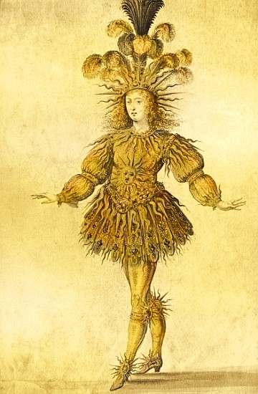
ŽIVLJENSKI STIL
Najbolj pomemben mu je bil videz, nastop
Imel natančen dnevni urnik
Ustanavljal Kraljeve akademije
Bil baletni plesalec
1661 – Ustanovil združenje plesnih učiteljev
1670 – odplesal zadnjo predstavo
Najbolj naklonjen skladatelju Jeanu-Baptistu Lullyju
Skrbel za razvoj Pariza
Množica šivilj, kovačev
Razmah baročne umetnosti
Ludvik XIV. kot v baletu (sonce)
Vir: http://www.earlydanceconsort.com.au/EDC_Archives/EDC_2013/Summer_2013/images/Louis%20XIV%20as%20Apollo%20Ballet%20de%20la%20Nuit%20Henri%20Gissey%20ed.jpg

Slide 10
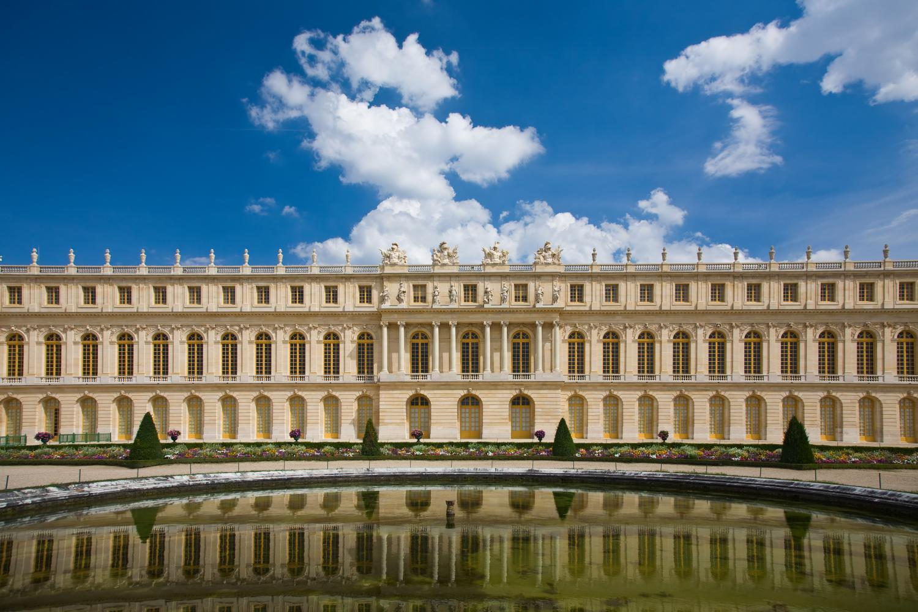
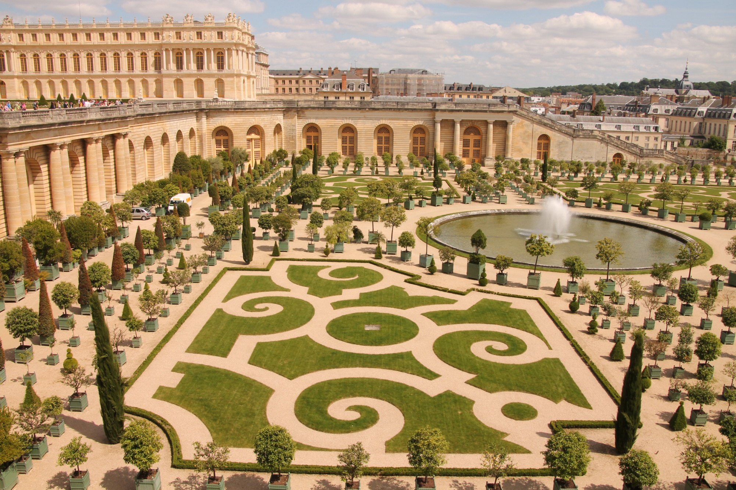
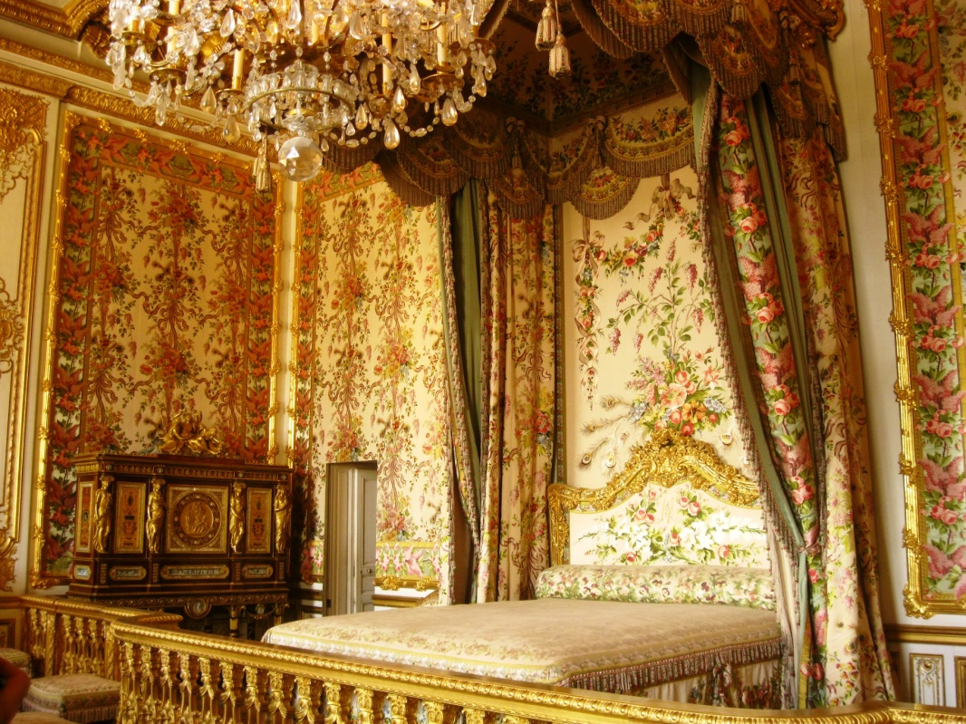
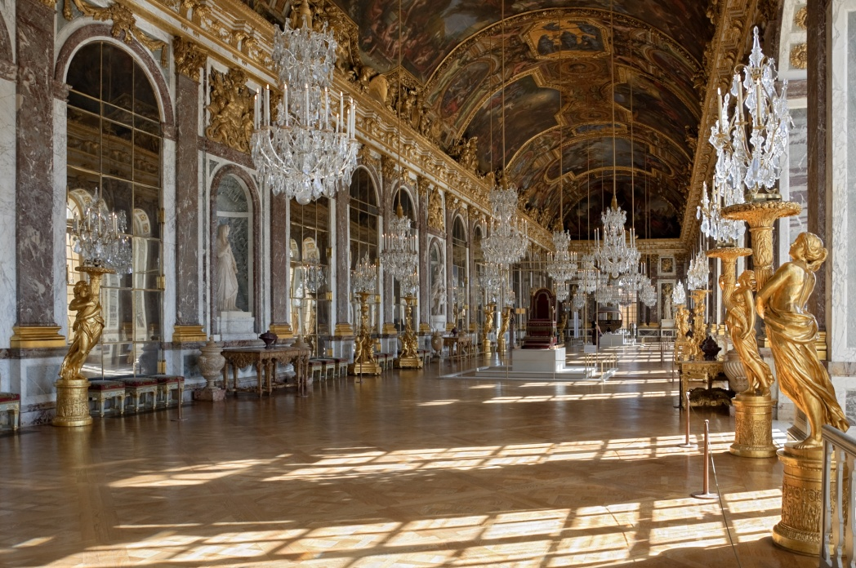
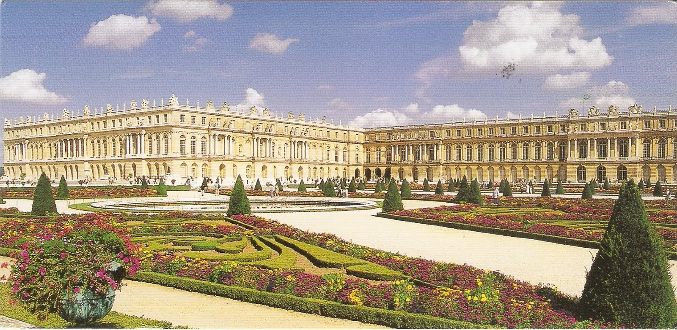
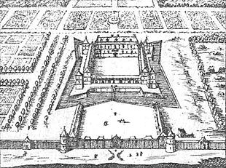
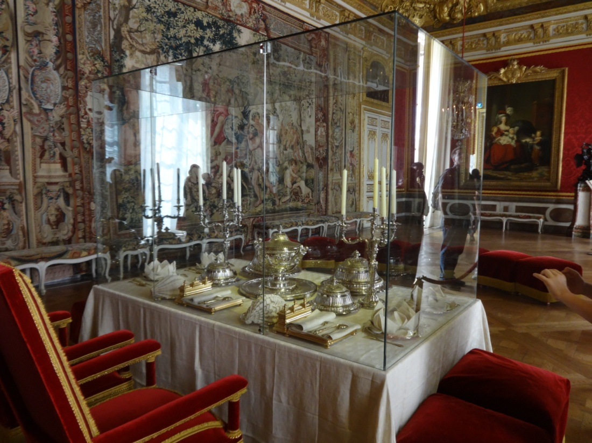
VERSAJSKA PALAČA

Slide 11
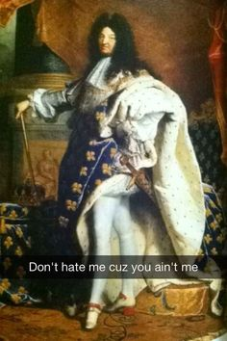
Hvala za pozornost! ☺

Slide 12
VIRI ZA LITERATURO
http://en.wikipedia.org/wiki/Absolutism
http://sl.wikipedia.org/wiki/Ludvik_XIV._Francoski
http://en.wikipedia.org/wiki/Louis_XIV_of_France
https://www.youtube.com/watch?v=jIDU39xVcyQ
https://www.youtube.com/watch?v=X235vpOToVU
https://www.youtube.com/watch?v=4rW7SWTMWmQ
https://www.youtube.com/watch?v=7GsSUQHgI48
Zgodovina 2, Učbenik za drugi letnik gimnazije (Dušan Mlacović in Nataša Urankar)

